Slide 1
Einführung neuer Bibliotheken
Das Masterportal ist ein OpenSource-Projekt und basiert als solches auf einer Vielzahl von anderen OpenSource-Bibliotheken. Um die Anzahl der Bibliotheken insgesamt im Projekt klein zu halten und z.B. die Einführung mehrerer Bibliotheken für denselben Zweck zu vermeiden arbeiten wir mit bestimmten Faktoren, nach denen neue Bibliotheken vor einer Integration geprüft und evaluiert werden.
Im Vordergrund stehen bei uns u.a. die Bewertung der Stabilität, Nachhaltigkeit, Dokumentation und Community von anderen Projekten um ein möglichst stabiles Produkt zu gewährleisten. Da die Integration einer neuen Bibliothek in den Softwarestack für bestimmte Funktionalitäten erfahrungsgemäß eine Entscheidung für einen längeren Zeitraum bedeutet, sollte dies auch gut abgewogen sein.
Als Entwickler ist hierbei das Vorgehen wie folgt:
1. Prüfen ob der vorhandene Softwarestack (package.json) schon Bibliotheken enthält, mit denen die
vorliegende Aufgabe ausgeführt werden kann. Wenn ja muss diese genutzt werden.
2. Wenn zur Bewältigung der Aufgabe keine Bibliothek vorliegt, soll eine kleine Marktrecherche betrieben werden und die Ergebnisse in den folgenden Seiten dokumentiert werden. Das Dokument soll dem
PullRequest beigelegt werden.
Es ist zu empfehlen, sich im Vorfeld mit dem Produktmanagement Masterportal kurz abzustimmen um Erfahrungen ggf. schon austauschen zu können.

Slide 2
Vergleich Bibliotheken
Bibliothek
Lizenz
Anzahl Contributors
GitHub Stars
Anzahl Closed Issues im letzten Monat
Anzahl Active Issues im letzen Monat
Anzahl von Fragen mit dem entsprechenden Produkt-tag bei stackoverflow
Größe Package
Hinweis: Hier sollen 3 bis 4 Bibliotheken bezüglich Nachhaltigkeit, Verbreitung, Community etc. verglichen werden.

Slide 3
Vergleich relevanter Funktionen
z.B. Kann Balkendiagramm horizontal | ja | ja | nein | ja
Hinweis: Hier soll der Umfang an Funktionalitäten verglichen werden, v.a. die für den aktuellen Anwendungsfall relevant sind

Slide 4
Bewertungsmatrix: 1-10 Punkte
Dokumentation und Community
Syntax einfach
Nachhaltigkeit
Universalität und Stabilität
Summe
Hinweis: Hier sollen die obigen Kategorien nach eigener subjektiver Einschätzung bewertet werden.

Slide 5
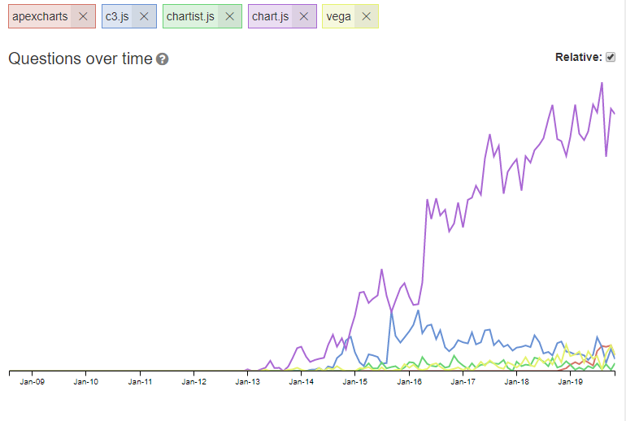
Popularität: Vergleich Stack Overflow (http://sotagtrends.com/)
Hinweis: Hier soll ein Screenshot der Grafik von sotagtrends entsprechend dem obigen Beispiel eingefügt werden. Die Grafik dient als weiterer Indikator, wie groß und aktiv die Nutzercommunity ist.

Slide 6
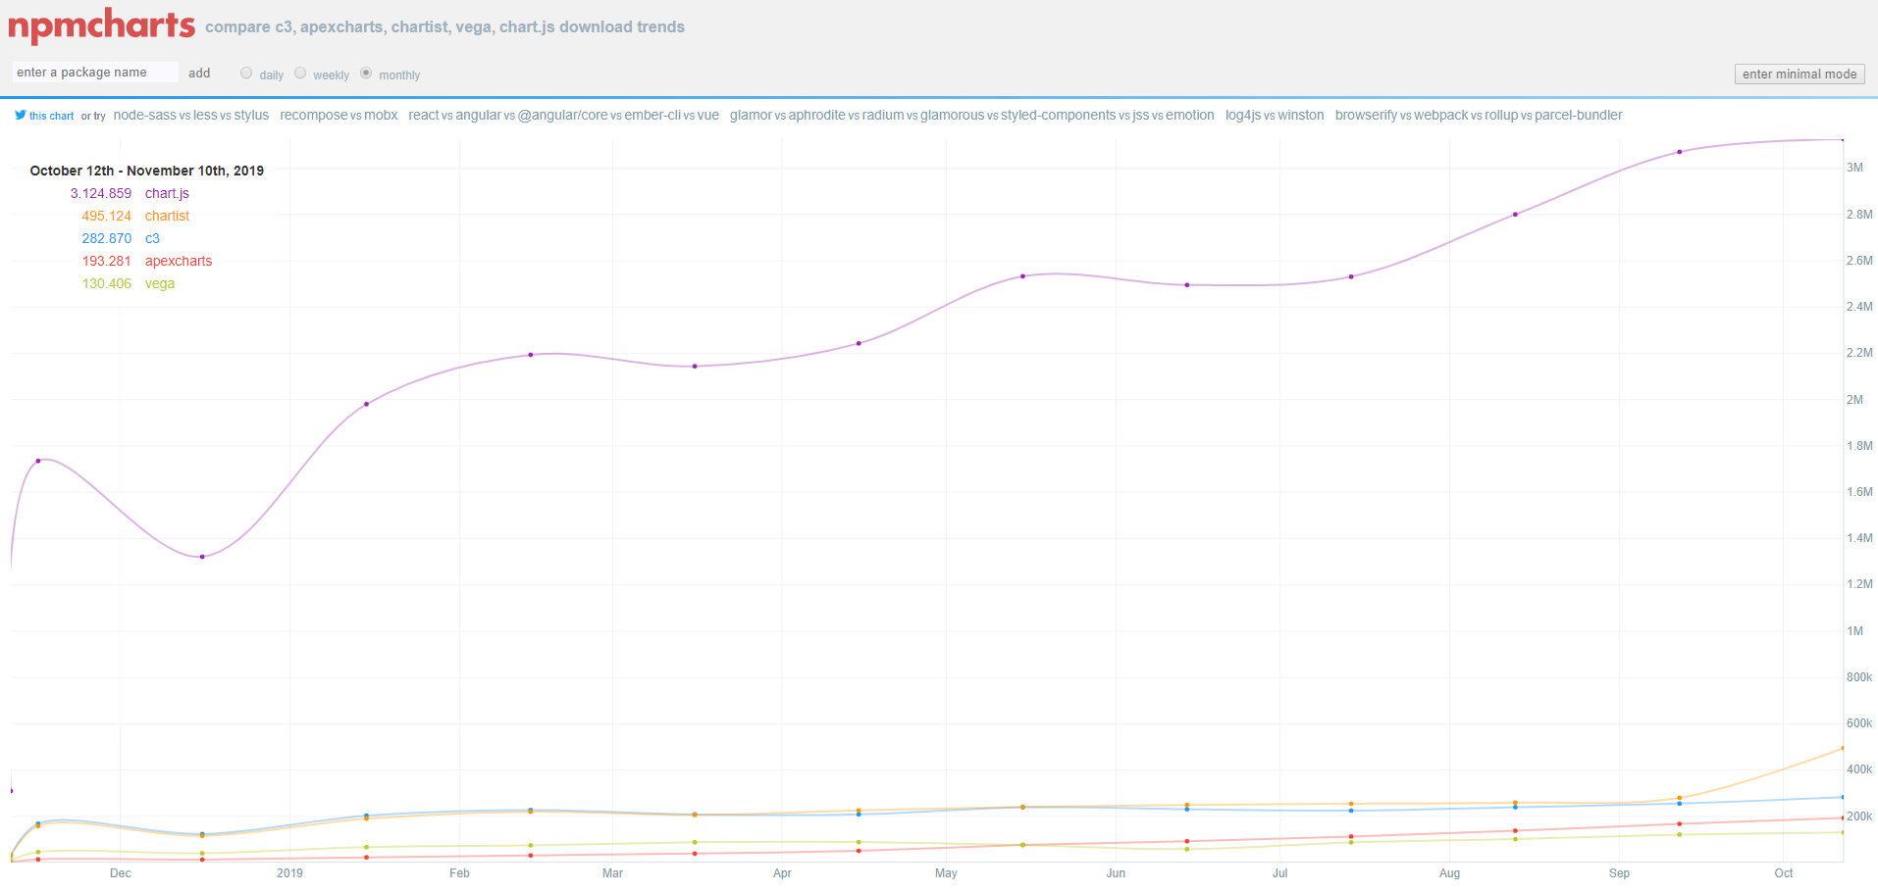
Popularität: Vergleich NPM (https://npmcharts.com/
Hinweis: Hier soll ein Screenshot der Grafik von npmcharts entsprechend dem obigen Beispiel eingefügt werden. Die Grafik dient als weiterer Indikator, wie groß und aktiv die Nutzercommunity ist.

Slide 7
Entscheidung und Begründung
Hier sollte die Entscheidung für die ausgewählte Bibliothek kurz mit zwei drei Sätzen begründet werden.

